Slide 1

STATISTICS 101
1

Slide 2
NOUS PARLERONS DE
Nous parlerons de:
Variables aléatoires
Loi de probabilité
Echantillons
Significativité et intervalles de confiance
Tests statistiques
2

Slide 3
EXEMPLE 1
Exemples
On cherche à répondre au type de questions suivantes:
Sur 1000 personnes (500 hommes, 500 femmes), on observe que les femmes gagnent en moyenne 2000 euros et les hommes 2100.
Peut-on en déduire que les femmes gagnent moins que les hommes? Même question si l’on a 10 femmes et 10 hommes.
Même question si l’on a 100 femmes et 100 hommes.

Slide 4
EXEMPLE 2
Exemples
On parle de A/B testing.
Sur une page web, il y 2 boutons: un rouge et un bleu.
Sur 1000 personnes l’ayant vu, 23 ont cliqué sur le rouge.
Sur 500 personnes l’ayant vu, 17 ont cliqué sur le bleu. Peut-on affirmer que le bouton bleu a plus de succès ?

Slide 5
EXEMPLE 3
Exemples
Peut-on affirmer qu’il y a plus de garçons que de filles en informatique?

Slide 6
LA SIGNIFICATIVITÉ
Exemples
On se pose donc la question de la fiabilité d’un chiffre et de la validité des conclusions.

Slide 7
DÉFINITION
Exemples
Un résultat est statistiquement significatif à 5% si la probabilité qu’on l’observe par “chance” (eg. par hasard) est ≤ 5%.
Exemple: “La pièce est truquée: plus souvent face que pile” avec (3 face, 1 pile), avec (10 face, 0 pile), avec (103 face, 57 piles).
Intuitivement, cela a un rapport avec:
La taille de l’échantillon
L’hétérogénéité de l’échantillon.

Slide 8
DÉFINITION
Exemples
Un résultat est statistiquement significatif à 5% si la probabilité qu’on l’observe par “chance” (eg. par hasard) est ≤ 5%.
Exemple: “La pièce est truquée: plus souvent face que pile” avec (3 face, 1 pile), avec (10 face, 0 pile), avec (103 face, 57 piles).
Intuitivement, cela a un rapport avec:
La taille de l’échantillon
L’hétérogénéité de l’échantillon.

Slide 9
VARIABLES ALÉATOIRES
Variables aléatoires
Définition (pas très mathématique)
Une variable aléatoire (v.a.) est une application définissant l’ensemble des résultats possibles pour une expérience donnée.
Une variable aléatoire est donc la chose que l’on observe et qui nous intéresse.
8

Slide 10
LES VARIABLES DISCRÈTES
Variables aléatoires
Définition
Une variable aléatoire (v.a.) est dite discrète lorsqu’elle peut prendre un nombre fini (ou infini dénombrable) de valeurs.
8

Slide 11
LES VARIABLES DISCRÈTES
Exemples:
X représente la variable aléatoire liée à l’expérience "pile ou face": les valeurs possibles de X sont 0 et 1.
X représente la variable aléatoire liée à l’expérience "réponse à un sondage": les valeurs possibles de X sont "pas satisfait", "plutôt satisfait", "très satisfait".
X représente la variable aléatoire liée à l’expérience "nombre de personnes dans un supermarché": les valeurs possibles de X sont 0, 1, 2, . . . , +∞
9

Slide 12
LES VARIABLES CONTINUES
Définition
Une variable aléatoire (v.a.) est dite continue lorsqu’elle peut prendre un nombre infini indénombrable de valeurs.
10

Slide 13
LES VARIABLES CONTINUES
Exemples:
X représente la variable aléatoire liée à l’expérience "heure d’arrivée d’un ami": les valeurs possibles de X se trouvent entre 15h et 16h.
X représente la variable aléatoire liée à l’expérience "mon poids": les valeurs possibles de X se trouvent entre 0 et +∞.
X représente la variable aléatoire liée à l’expérience "Note moyenne en M2": les valeurs possibles de X se trouvent entre 0 et 20.
10

Slide 14
LOI DE PROBABILITÉ
Définition (pas mathématique du tout!)
Une loi (ou distribution) de probabilité définit le comportement d’une variable aléatoire.
Autrement dit, la loi définit les probabilités qu’une variable aléatoire prenne une valeur ou un ensemble de valeurs. Attention : elle ne dit pas quelle valeur va être prise !
11

Slide 15
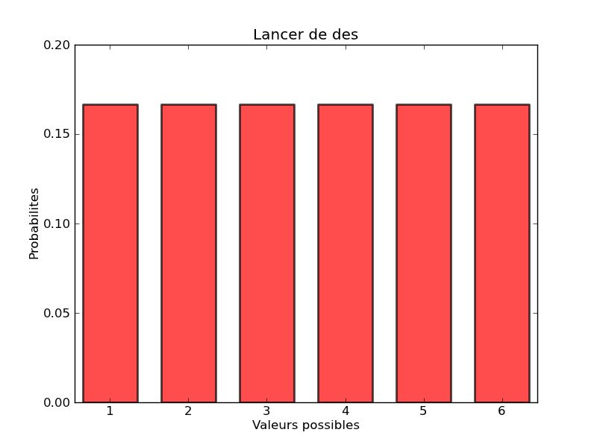
EX 1: LOI UNIFORME DISCRETE
X représente la variable
aléatoire liée à l’expérience "lancer de dé": X prend ses valeurs entre 0 et 6.
P(X = 1) = P(X = 2)
= P(X = 3) = P(X = 4)
= P(X = 5) = P(X = 6) = 1/6 La somme des probabilités vaut 1.
Loi loi est dite uniforme car toutes les probabilités sont les mêmes. On parle aussi d’équiprobabilité.

Slide 16
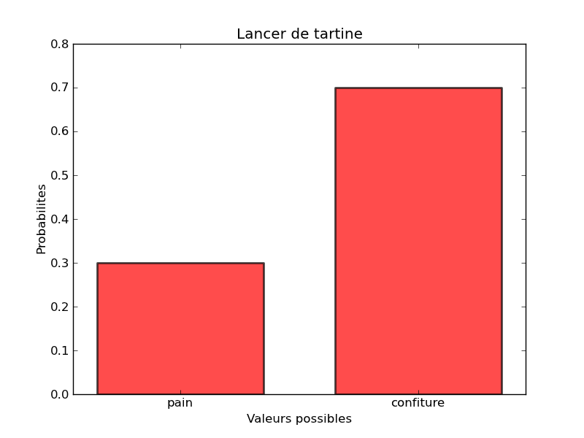
EX 2: LOI DE BERNOULLI
X représente la variable
aléatoire liée à l’expérience "lancer de tartine": X prend les valeurs 0 ou 1.
P(X = côté pain) = 0.3
P(X = côté confiture) = 0.7
La somme des probabilités vaut 1.
Le paramètre de la loi est p. Ici, p = 0, 7.
Dans le cas d’un pile ou face avec une pièce équilibrée, p = ½ = 0.5.

Slide 17
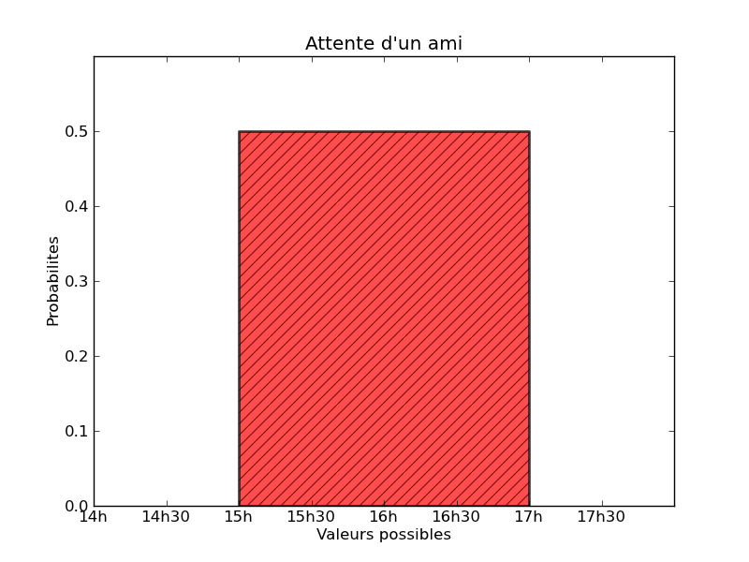
EX 3: LOI UNIFORME CONTINUE
X représente la variable
aléatoire liée à l’expérience
"heure d’arrivée d’un ami": X prend ses valeurs entre 15h et 17h.
P(X = 15:00) = 0 P(X = 15:30) = 0
P(X ∈ [15:10, 15:40]) = ¼ = 0.25 P(X > 16:15) = ⅜ = 0.375
La "somme" des probabilités vaut 1. Ici, il s’agit de l’aire sous la courbe.
Notes:
Expliquer à quoi correspond la courbe; notamment la hauteur de la courbe qui n’est pas P(X = val).

Slide 18
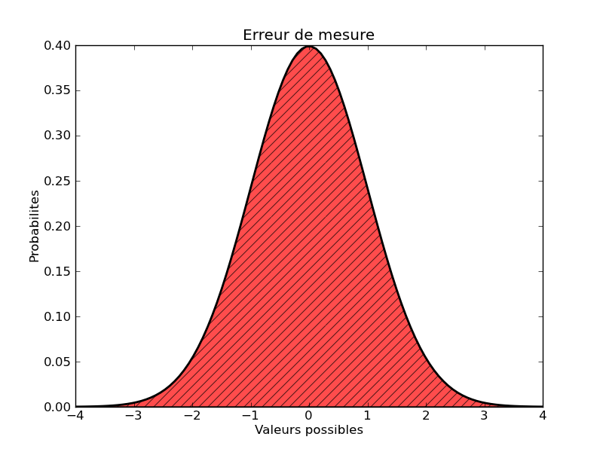
EX 4: LOI NORMALE
X représente la variable
aléatoire liée à l’expérience
"erreur de mesure": X prend ses valeurs entre −inf et +inf.
P(X = 0) = 0
P(X = 3) = 0
P(X ∈ [−1.96, 1.96]) = 0.95 P(X > 2.33) = 0.01
La "somme" des probabilités vaut 1. Ici, il s’agit de l’aire sous la courbe.
Ici, les deux paramètres de la loi sont : moyenne = 0, écart-type = 1
(Nous y reviendrons)

Slide 19
MOMENTS D’UNE V.A.
Définition
Les moments d’une variable aléatoire sont des indicateurs de tendance de la variable. Nous ne nous intéresserons qu’à deux d’entre eux : l’espérance et la variance.
L’espérance correspond à la moyenne d’une variable aléatoire. On la note E(X).
La variance représente la dispersion d’une variable aléatoire autour de sa moyenne. On la note V(X). Plus la variance est grande, plus la variable est dispersée, hétérogène, imprévisible.
Notes:
Redonner la formule de la variance; aussi ecart-type, au tableau.

Slide 20
PROBABILITÉS VS STATISTIQUES
Les probabilités permettent de représenter un état théorique des choses.
Les statistiques utilisent des données permettant de comprendre, d’estimer les valeurs théoriques.

Slide 21
ÉCHANTILLON STATISTIQUE
(X1,...,Xn) est un échantillon si les variables aléatoires X1,...,Xn sont indépendantes et suivent la même loi. On dit alors qu’elles sont indépendantes et identiquement distribuées (i.i.d.).
Exemples:
X1...Xn sont n lancers de pile ou face. Ils sont indépendants et ont tous la même loi de probabilité.
X1...Xn représentent le QI de n personnes. Ces personnes sont
indépendantes et leur QI suit la même distribution (assimilée à une loi normale).
Notes:
Donner des exemples ou c’est pas i.i.d: lancers successifs de basket d’une même personne (pas independant); ou un lancer par personne mais des personnes différentes (pas i.d.).

Slide 22
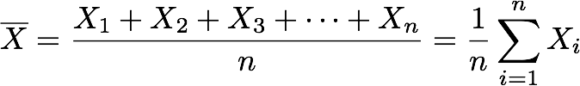
ESTIMATION DE LA MOYENNE
L’espérance de la loi suivie par un échantillon i.i.d. est estimée par la moyenne empirique:
Exemples:
X1...X1000 sont 1000 réponses à la question "êtes-vous satisfait de l’action présidentielle?" (Oui/Non) : la côte de popularité (e.g. 37%) est estimée sur la réponse de ces 1000 personnes en prenant la moyenne empirique.
X1...X200 représentent le QI pour 200 personne : leur moyenne estime la moyenne théorique (l’espérance).
19
Notes:
Pré-intro: Revenir sur exemple: “plus de garcons que de filles en informatique?” -> Ratio -> X = Bernoulli
S’arrêter un peu sur l’estimation de la moyenne.
Donner l’exemple d’une pièce biaisée -> comment évaluer la proba?

Slide 23
EXPÉRIENCE
La loi des grands nombres
Sur votre téléphone, allez sur internet et cherchez “Pile ou Face”, vous devriez tomber sur une simulation. Faites-le 5 fois et retenez le nombre de fois que vous obtenez “Face” (heads: la tête)
Combien de “Face” sur vos 5 lancers?
(je noterai les résultats et calculerai simplement la moyenne générale au tableau)
Notes:
Faire lancer une piece, 5 fois, a tous les élèves! Puis récolter les résultats à main levée.

Slide 24

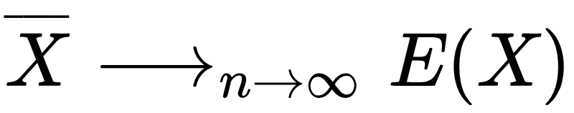
LA LOI DES GRANDS NOMBRES
Si (X1, ..., Xn) est un échantillon suivant une loi de moyenne µ et de
variance σ², alors, plus n est grand, plus leur moyenne empirique s’approche de leur moyenne théorique E(X) :

Slide 25
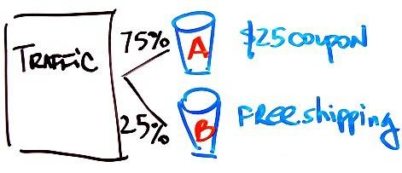
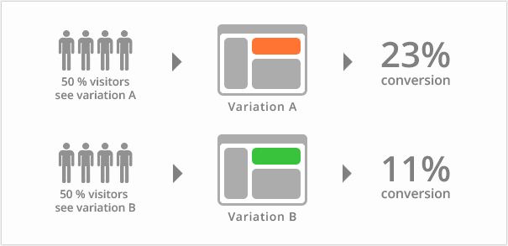

A/B TESTING
Source:
http://www.littleblackdogsocialmedia.com/
Source : https://vwo.com
Source : http://www.wordstream.com/
Notes:
Faire deja la lien avec l’experience qu’on vient de faire: presenter la situation, expliquer qu’on veut estimer la vraie proba. Donner des nombres (eg. 10K visites / jour pendant 1 an = 3.65M visites)

Slide 26
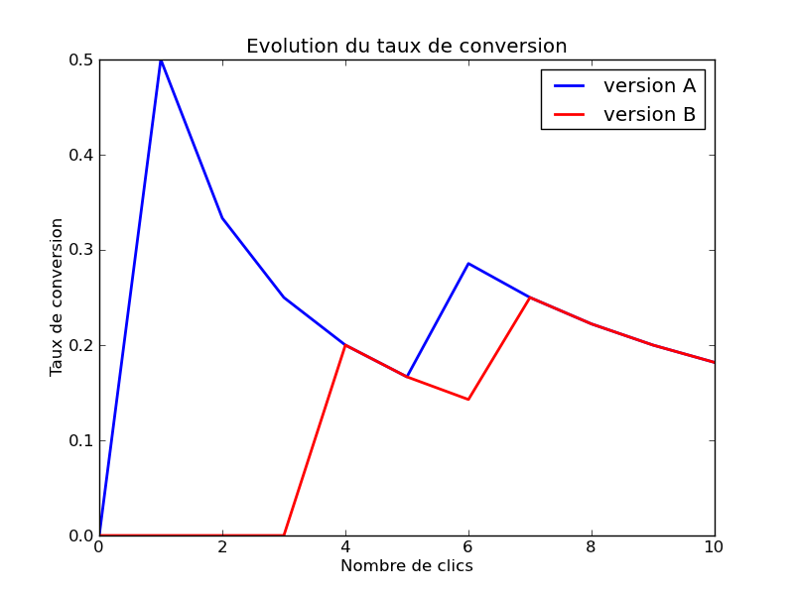
LANCEMENT DU TEST
Notes:
C’est “nombre de visites - 1” en abscisse.
Presenter ca comme une “estimation de la moyenne” dynamique, qui se raffine a chaque etape.

Slide 27
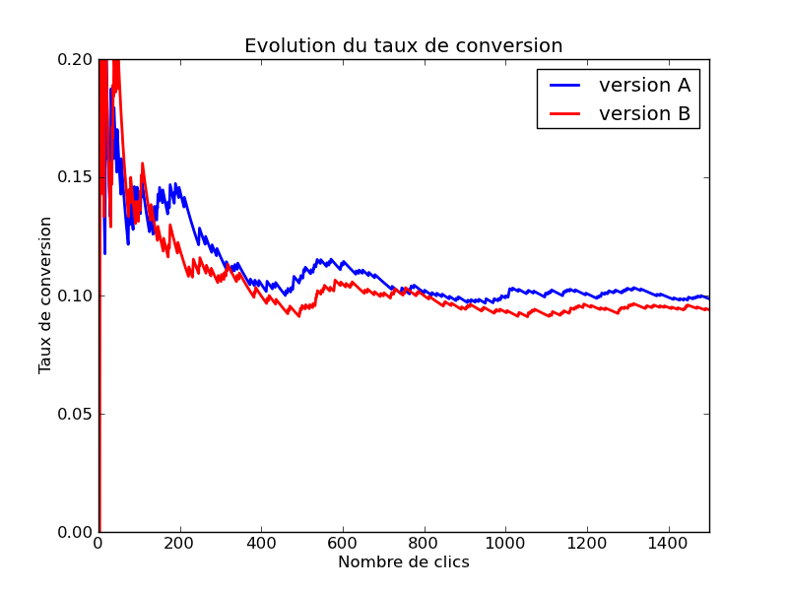
APRÈS 1500 VISITES
J’implémente la version A !

Slide 28
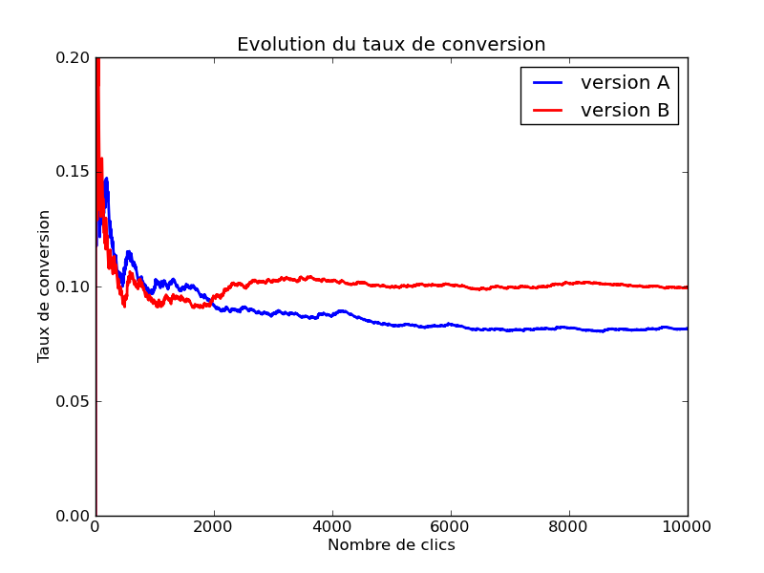
EN RÉALITÉ
C’était une grosse erreur...

Slide 29
QUAND PRENDRE UNE DÉCISION?
Nous savons déjà (loi des grands nombres) que la moyenne empirique tend vers la moyenne théorique. Mais à partir de quand ceci est-il vraiment vrai ?

Slide 30
QUAND PRENDRE UNE DÉCISION?
Nous savons déjà (loi des grands nombres) que la moyenne empirique tend vers la moyenne théorique. Mais à partir de quand ceci est-il vraiment vrai ?
On ne peut jamais être sûr (à 100%) du résultat. On peut, en revanche, quantifier la fiabilité du résultat.
Intuitivement, plus l’échantillon est grand et plus la différence entre les deux courbes est forte, plus le résultat est fiable.

Slide 31
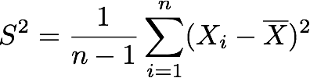
ESTIMATION DE LA VARIANCE
Si (X1, ..., Xn) est un échantillon, on estime sa variance S² par la variance empirique:
Remarque: La racine S de la variance S² est l’écart-type empirique. Il représente l’écart “moyen” à la moyenne observée.
Notes:
Bien faire la différence entre variance empirique et théorique -- le fameux 1/n VS 1/(n-1)
Donner l’intuition (avec n=1 ou 2?)

Slide 32
EXERCICE
Calculer la moyenne, la variance empirique et l’écart-type empiriques de l’échantillon suivant:
2, 3, 5, 2, 1
Notes:
Faire au tableau. Le support sera utile à ceux qui le consultent après-coup.

Slide 33

EXERCICE
Calculer la moyenne, la variance empirique et l’écart-type empiriques de l’échantillon suivant:
2, 3, 5, 2, 1
moyenne :

Slide 34
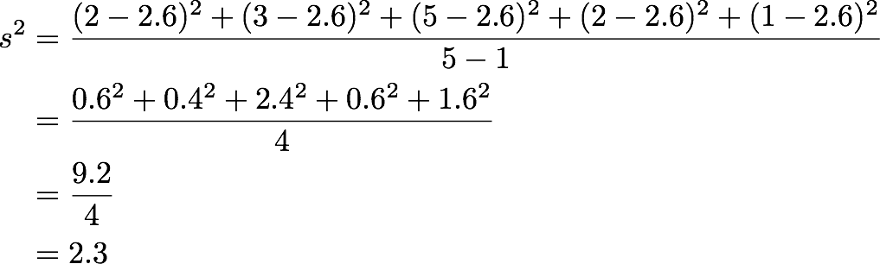
EXERCICE
Calculer la moyenne, la variance empirique et l’écart-type empiriques de l’échantillon suivant:
2, 3, 5, 2, 1
moyenne :
variance :

Slide 35


EXERCICE
Calculer la moyenne, la variance empirique et l’écart-type empiriques de l’échantillon suivant:
2, 3, 5, 2, 1
moyenne :
variance :
ecart-type :

Slide 36
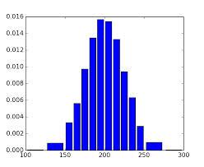
RETOUR SUR LA LOI NORMALE
source : matplotlib.org
Histoire de la loi normale :
Loi des erreurs (Gauss, 1777-1855)
L’homme moyen (Quételet, 1796-1874) L’eugénisme (Galton, 1822-1911)

Slide 37
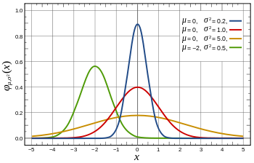
RETOUR SUR LA LOI NORMALE (2)
Retour sur la loi normale (2)
source : wikipedia.com
Si X suit la loi normale N (µ, σ²)
X peut prendre toutes les valeurs entre −∞ et +∞. La courbe est symétrique.
L’espérance de X vaut µ : la courbe est centrée en µ. La variance de X vaut σ² (son écart-type vaut donc σ).

Slide 38
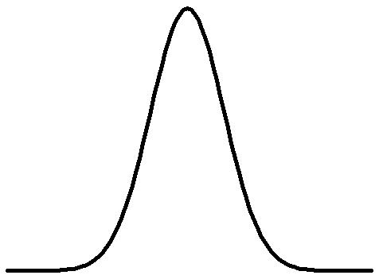
THÉORÈME DE LA LIMITE CENTRALE (0)
Loi des grands nombres : si on fait la moyenne de plusieurs mesures d’une valeur, alors plus on a de mesures, plus cette moyenne s’approche de la vraie valeur.
Théorème de la limite centrale : on sait en plus que cette moyenne des mesures est une variable aléatoire dont la distribution tend vers une loi normale autour de la vraie valeur.
vraie valeur
distribution de la moyenne des observations

Slide 39
THÉORÈME DE LA LIMITE CENTRALE (1)
Reprise des chiffres de l’Expérience “Pile ou Face”.
Graphe au tableau.

Slide 40
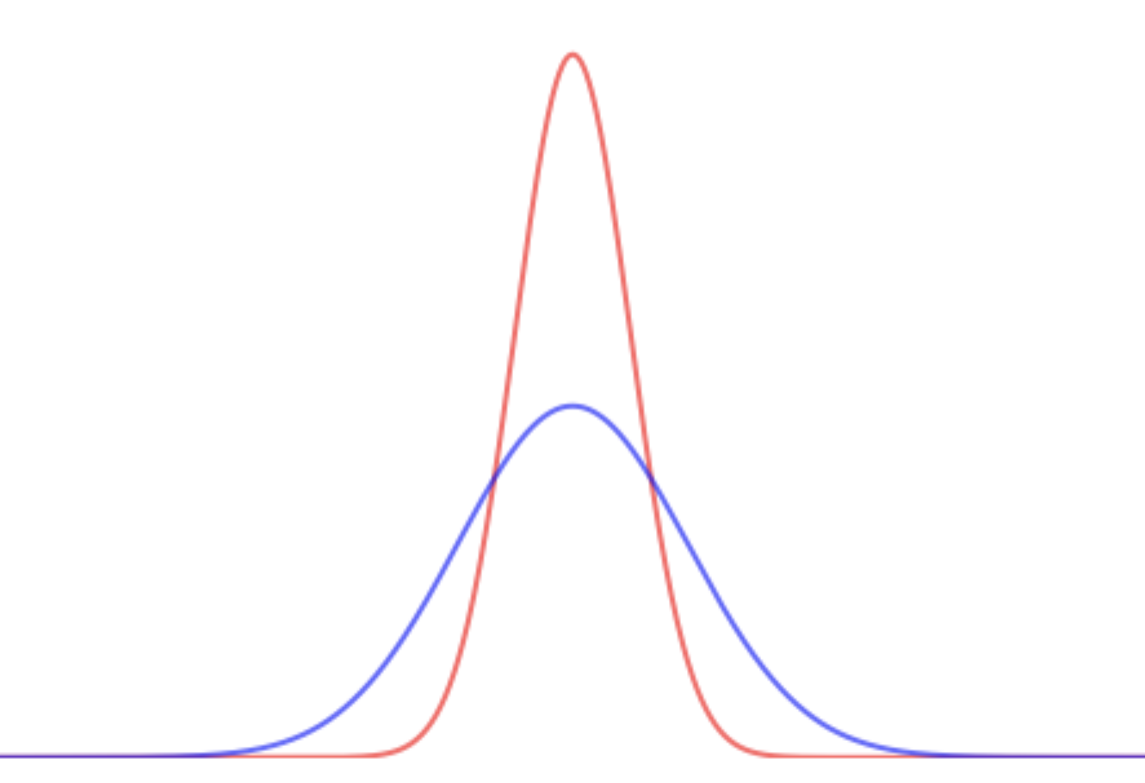
THÉORÈME DE LA LIMITE CENTRALE (2)
Laquelle préfère-t-on ?

Slide 41
THÉORÈME DE LA LIMITE CENTRALE (3)
Plus la variance est faible, plus l’estimation est sûre.

Slide 42
THÉORÈME DE LA LIMITE CENTRALE (4)
Théorème de la limite centrale : La moyenne empirique d’un échantillon d’observations i.i.d. (indépendantes et identiquement distribuées) s’approche d’une loi normale de paramètres:
moyenne = moyenne théorique
variance = variance théorique / nombre d’échantillons
Conclusion : plus vous avez d’échantillons, plus vous pouvez affirmer que vous avez une bonne estimation de la vraie moyenne.

Slide 43
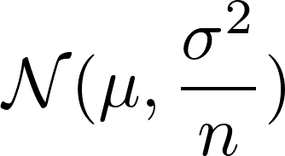
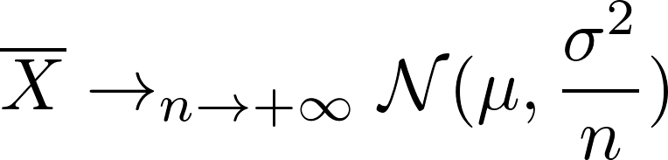
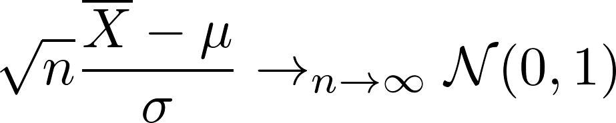
THÉORÈME DE LA LIMITE CENTRALE (5)
Théorème central limite
Un des plus grand résultats statistiques.
Si (X1, ..., Xn) est un échantillon iid suivant une loi de moyenne µ et de
variance σ², alors, si n tend vers l’infini, leur moyenne empirique tend une loi normale :
ou encore:
Remarque: σ²/n représente la fiabilité de l’estimation. Plus n est grand, plus il est probable que la vraie moyenne µ soit bien approximée par .
30

Slide 44
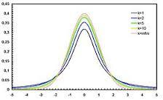
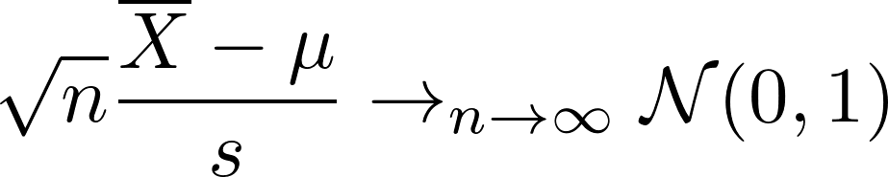
ESTIMATION PAR LA LOI DE STUDENT
Estimation par la loi de Student
Lorsque la variance de l’échantillon n’est pas connue, la loi normale est remplacée par la loi de Student de paramètre n − 1.
Source : wikipedia.com
Lorsque l’échantillon est suffisamment grand, la loi de Student
s’apparente à une loi normale centrée (moyenne 0) réduite (écart-type 1).
Pour simplifier, on va admettre cette approximation:
31

Slide 45
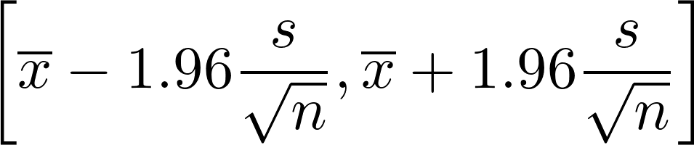
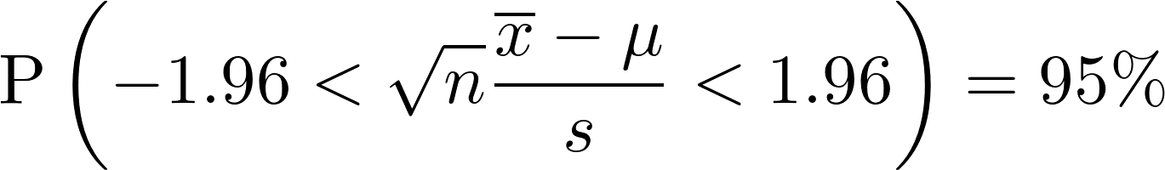
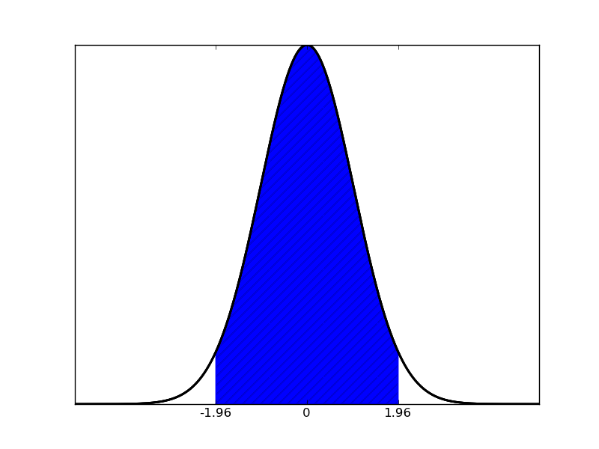
INTERVALLE DE CONFIANCE
Dans le cas d’un échantillon (X1...Xn) de moyenne µ, la moyenne théorique se trouve avec une certitude de 95% dans l’intervalle:
qui correspond à :
1.96 : la valeur après laquelle l’aire vaut 2.5%.
−1.96 : la valeur avant laquelle l’aire vaut 2.5%.
32

Slide 46
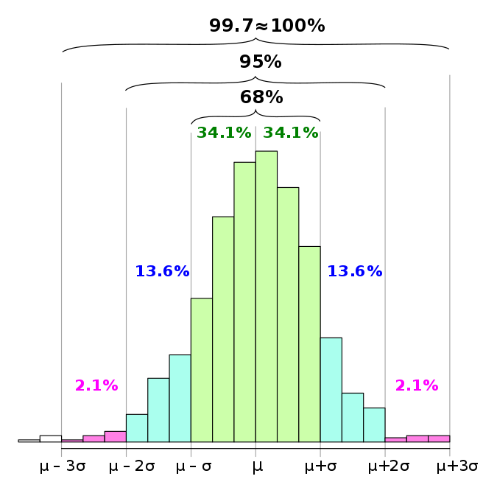
LOI 68-95-99.7
32

Slide 47
LOI 68-95-99.7
Range | Freq. inside range | Freq. outside range | Freq. for daily event
μ ± σ | 0.682689492137086 | 1 in 3 | Twice a week
μ ± 2σ | 0.954499736103642 | 1 in 22 | Every three weeks
μ ± 3σ | 0.997300203936740 | 1 in 370 | Yearly
μ ± 4σ | 0.999936657516334 | 1 in 15787 | Every 43 years
μ ± 5σ | 0.999999426696856 | 1 in 1744278 | Every 4776 years
μ ± 6σ | 0.999999998026825 | 1 in 506797346 | Every 1.38 million years
μ ± 7σ | 0.999999999997440 | 1 in 390682215445 | Every 1.07 billion years
32

Slide 48
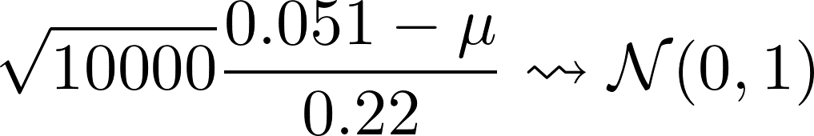
LES TESTS STATISTIQUES
Vous voulez prendre une décision et vous voulez connaître la probabilité que cette décision soit une erreur. Par exemple, si le taux de clics est de 4% ou plus, il faut dépenser 1 million de plus dans la pub.
Vous observez que sur une semaine, le taux de clics moyen est de 5.1% sur n = 10,000 personnes. Ce qui vous fait un écart-type de 0.22 (calcul au tableau)
Vous savez que:
En remplaçant μ par 0.04, on obtient la valeur 5, qui est un nombre très excentré dans la distribution: la probabilité d’obtenir 5 ou plus grand en tirant une loi normale N(0,1) est très faible (1 sur 1.7million). Vous pouvez prendre votre décision avec très peu de risque. Autre scénario: si vous aviez observé une moyenne de 4.11%, le même calcul donne 0.5. La probabilité d’obtenir 0.5 ou plus en tirant une valeur de N(0,1) est de l’ordre de ⅓. Le risque de se tromper est important.
33

Slide 49
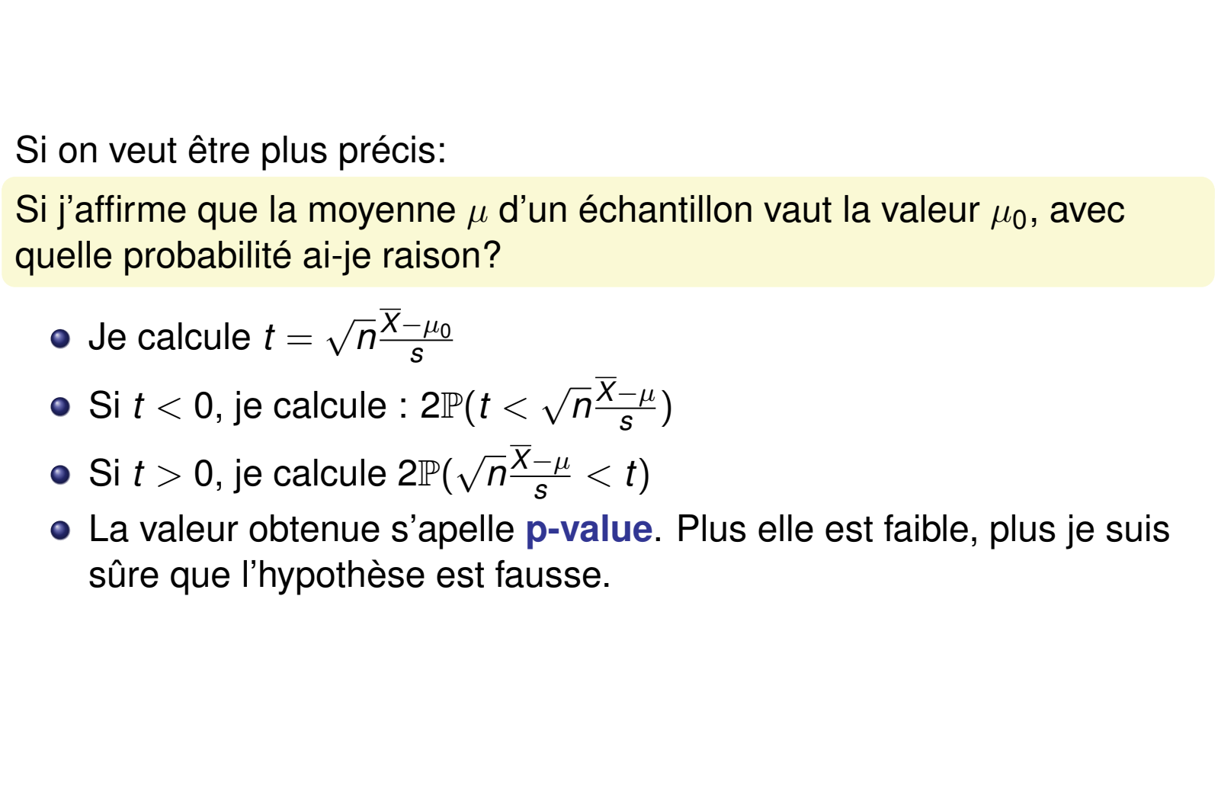
LES TESTS STATISTIQUES (2)

Slide 50
BIEN MODÉLISER
J’ai tiré 100 pile/face et eu 70 “pile”: la pièce est sûrement pipée!
33

Slide 51
BIEN MODÉLISER
J’ai tiré 100 pile/face et eu 70 “pile”: la pièce est sûrement pipée!
Quantifions: je parie que la proba de “pile” est >= 0.6.
33

Slide 52
BIEN MODÉLISER
J’ai tiré 100 pile/face et eu 70 “pile”: la pièce est sûrement pipée!
Quantifions: je parie 5 contre 1 que la proba de “pile” est >= 0.6.
33

Slide 53
BIEN MODÉLISER
J’ai tiré 100 pile/face et eu 70 “pile”: la pièce est sûrement pipée!
Quantifions: je parie 5 contre 1 que la proba de “pile” est >= 0.6.
Puis-je estimer la probabilité que la proba de pile soit >= 0.6? NON
33

Slide 54
BIEN MODÉLISER
J’ai tiré 100 pile/face et eu 70 “pile”: la pièce est sûrement pipée!
Quantifions: je parie 5 contre 1 que la proba de “pile” est >= 0.6.
Puis-je estimer la probabilité que la proba de pile soit >= 0.6? NON
Mais je peux estimer la probabilité que, en supposant que je me trompe (que la proba de pile soit < 0.6), que j’obtienne le résultat observé ou pire.
C’est cette probabilité qui me donnera la “confiance”.
33

Slide 55
À LA LOUCHE
On calcule l’écart-type (empirique!) et on superpose les courbes à +/- σ (68%), 2σ (95%), ...

Slide 56
À LA LOUCHE
On aurait su qu’il fallait continuer...

Slide 57
À LA LOUCHE
Loi binomiale (N tirages de Bernoulli i.i.d) de paramètre p, puis on fait la moyenne. Ici X est la moyenne des N tirages.
E(X) = p
V(X) = pq = p(1-p)/N donc σ(X) = √(pq/N)
Présidentielles:
Sondage donne 60% d’intentions de votes pour A, échantillon = 1000 personnes
En supposant i.i.d. (faux!), on obtient: E(X) = 60% σ(X) = 1.5%
Si 5% d’intention de votes: E(X) = 5% σ(X) = 0.7%
Avec 1%: 0.3% soit ⅓ de la valeur!
En pratique, ce n’est pas i.i.d. et c’est donc pire!
Sans compter le biais.

Slide 58
CONCLUSION
Conclusion
Grâce aux tests statistiques on peut:
vérifier si une impression est justifiée
donner une conclusion quantifiée en termes de risque
Ici on a fait une introduction très superficielle, il existe de nombreux autres tests!
Mais: Il est difficile de tout bien faire rigoureusement et de ne pas se tromper. La modélisation est très importante:
faire des hypothèses, bien choisir les probas regardées.
évènements i.i.d. pour utiliser les outils liés aux lois normales.

Slide 59
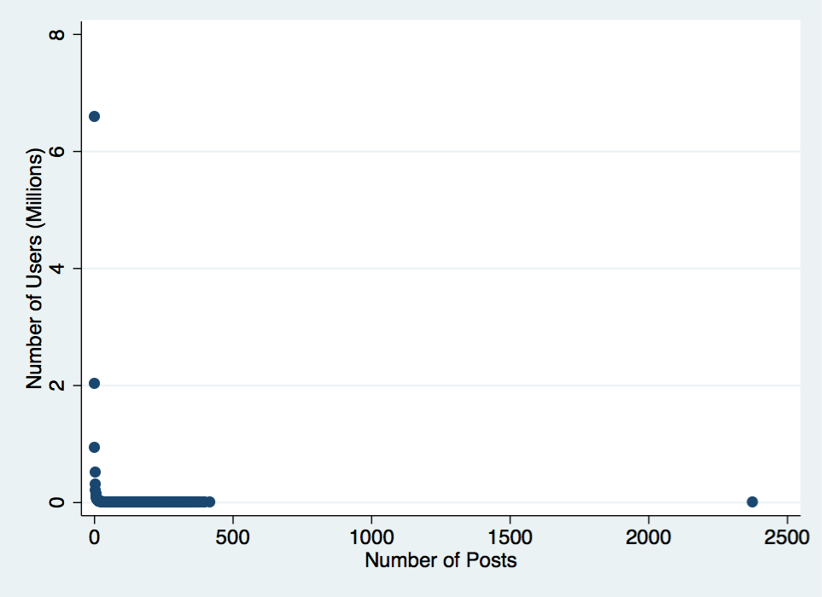
LOIS DE PUISSANCE
X = nombre de tweets par jour
Y = nombre d’utilisateurs faisant ce nombre de tweets par jour
source: https://medium.com/@dgaff/

Slide 60
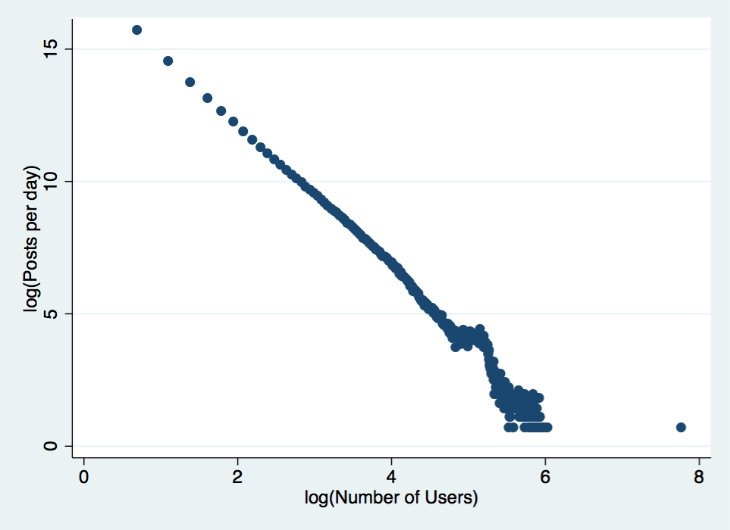
LOIS DE PUISSANCE
X = log(nombre d’utilisateurs faisant ce nombre de tweets par jour)
Y = K *
log(nombre de tweets par jour)
source: https://medium.com/@dgaff/

Slide 61
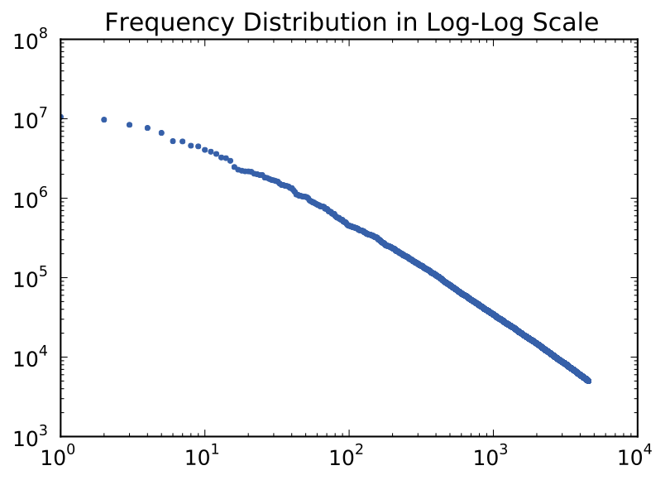
LOIS DE PUISSANCE
X = N^{ème} mot plus fréquent sur twitter
Y = nombre d’occurrences
source: http://saeedabdullah.com/blog/mayzner-twitter.html

Slide 62
LOIS DE PUISSANCE
Les lois de puissance apparaissent très fréquemment en pratique (dans la nature aussi).
La variance peut être infinie! → on bricole.
Exemple: estimation de la moyenne d’une loi de puissance: impossible “tel quel” si α < 2.
Autre loi fréquente en pratique: loi exponentielle.
Moins problématique.

